Slide 1
型号合格审定程序
杨建忠
中国民航大学
民用航空器适航审定技术研究与管理中心

Slide 2
内 容
概述
基本概念
型号合格审定体系
型号合格审定过程
制造符合性检查
飞行试验
总结

Slide 3
一.概述
航空器型号合格审定程序
AP-21-AA-2011-03-R4，2011年3月18日发布
修订历史：
AP-21-03R3：2002.8.16
AP-21-03R2：1993.3.25
AP-21-03R1：1992.8.15
AP-21-03：1986
相比较而言，R4版的内容比以前有了较大的变化：
从要求上来说，管理更加严格；
从审定实践来说，更加强调局方和申请人的合作；
从实施效果来说，共同推进民用航空产品发展。

Slide 4
一.概述
AP-21-AA-2011-03-R4主要参照Order8110.4C修订而成
1999年FAA发起Certification Process Improvement (CPI)计划，对型号审定过程有重大影响：
提高型号审定效率
明确双方的定位、职责和责任
及时解决争端，及早确定方法
强调安全管理，适度控制监督
按CPI的报告，修订Order8110.4B版，2005年10月26发布Order8110.4C，之后于2007.3、2008.4、2010.3、2011.3、2011.12进行了5次更改（Change）。

Slide 5
一.概述
适航审定的范畴
CCAR-21-R3 民用航空产品和零部件合格审定规定
PMA/CTSOA
设计批准
生产批准
适航批准
适航证、适航证认可书
TC\VTC\VSTC
特许飞行证
TC ONLY\PC
STC\TDA
出口适航证

Slide 6
一.概述
型号合格审定
型号合格审定（Type Certification）是中国民航局（CAAC）对民用航空产品（航空器、发动机和螺旋桨）进行设计批准的过程，包括颁发型号合格证、型号设计批准书及对型号设计更改的批准。
按照AP-21-AA-2011-03（型号合格审定程序）进行型号合格审定。

Slide 7
一.概述
型号合格证（TC）
型号合格证(Type Certificate)是中国民用航空局（CAAC）依据CCAR21部对民用航空产品（指航空器、发动机和螺旋桨）颁发的、用以证明民用航空产品符合相应适航标准和环境保护要求的证件。型号合格证包括：型号设计、使用限制、数据单、有关适航要求和环境保护要求，以及对民用航空产品规定的其限制条件。

Slide 8
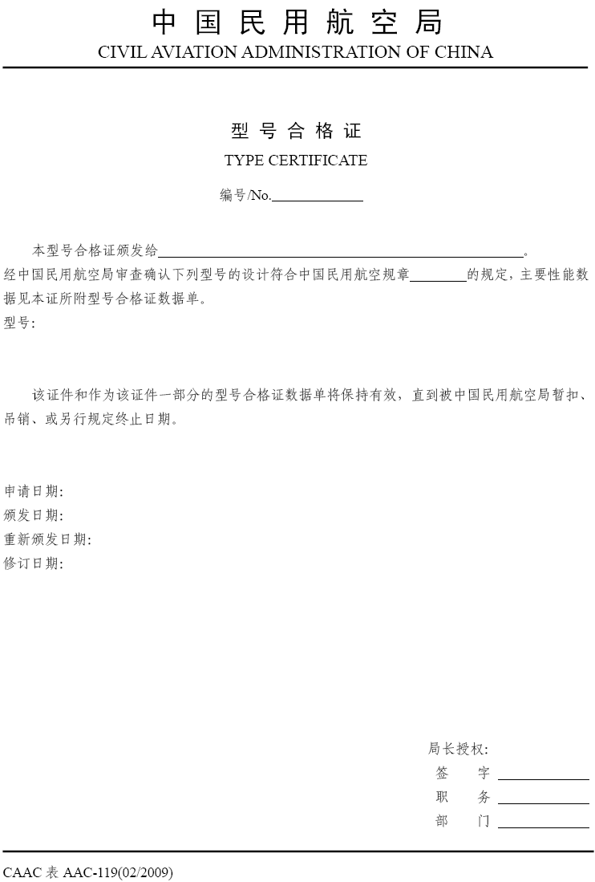
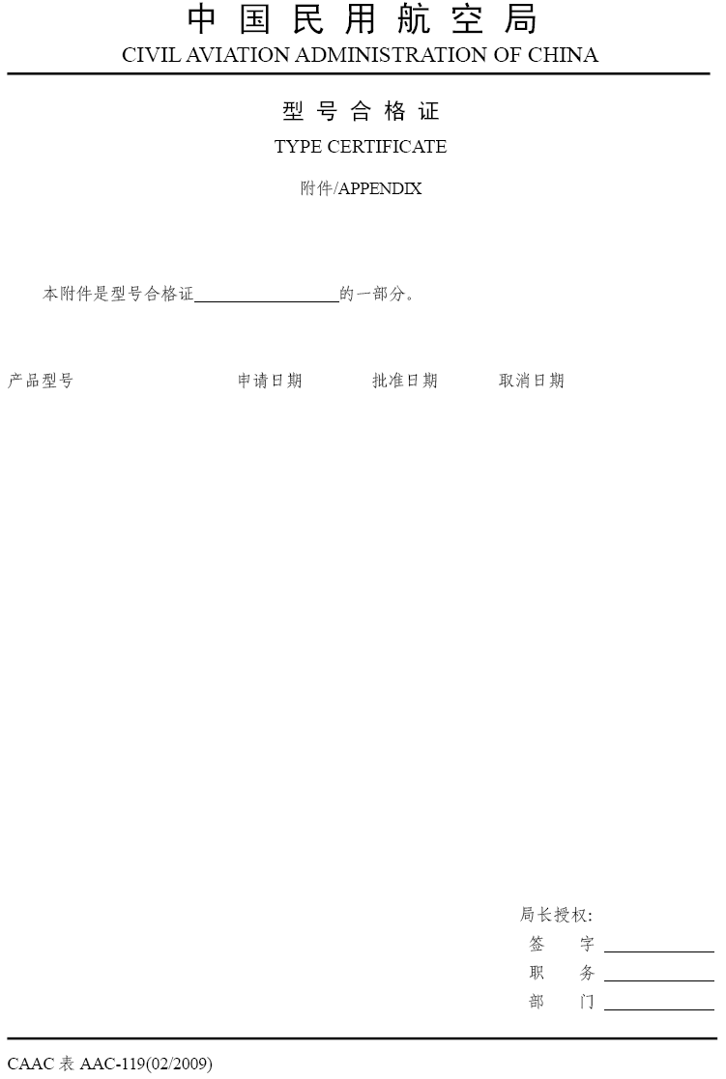

Slide 9
一.概述
型号合格证/型号设计批准书数据单
型号合格证/型号设计批准书数据单(TCDS)是与型号合格证或型号设计批准书同时颁发并构成型号合格证或型号设计批准书组成部分的文件，记载了经批准的型号设计的基本数据和使用限制。
型号合格证/型号设计批准书数据单的格式 (CAAC表AAC-212)。

Slide 10
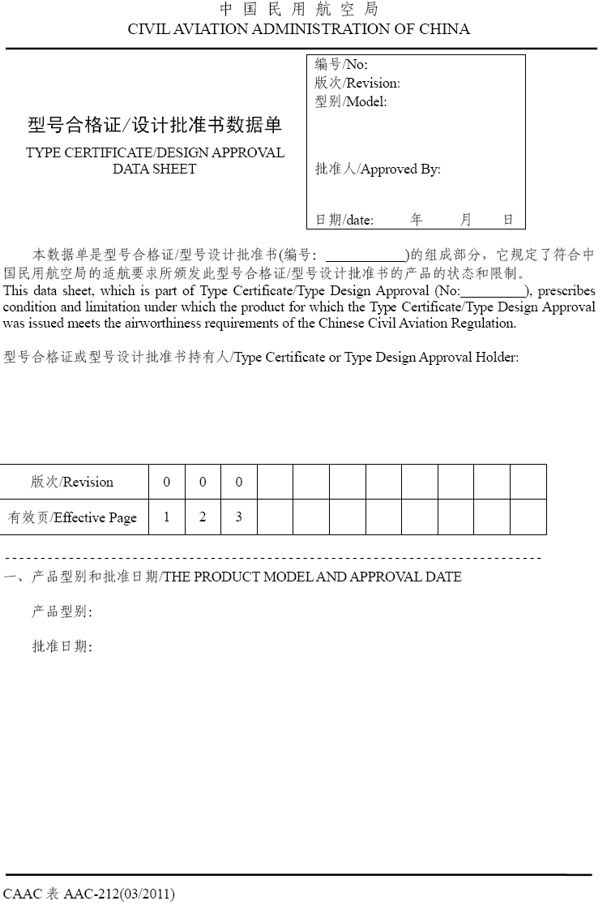
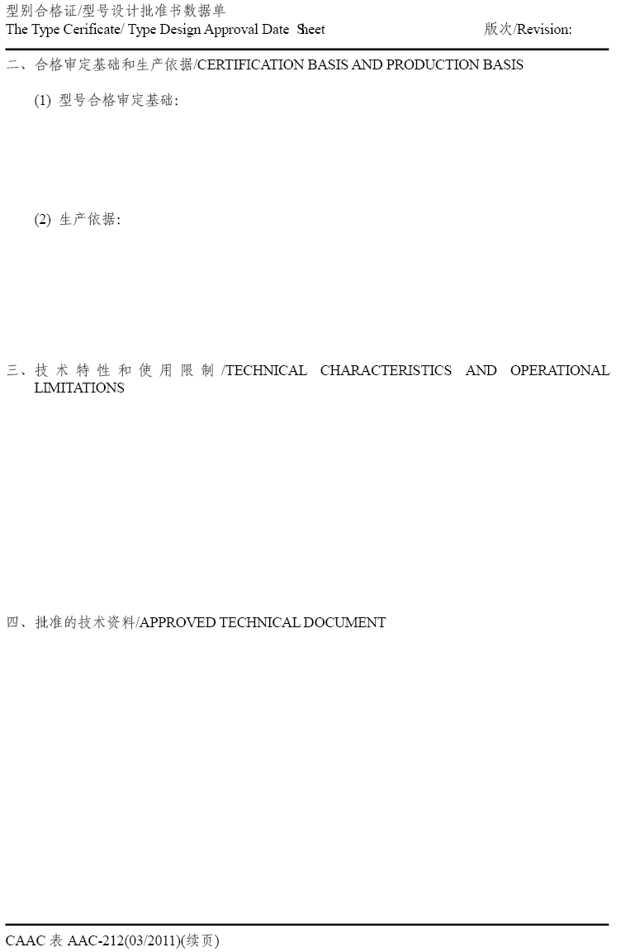

Slide 11
一.概述
生产许可审定（PC）
局方对已获得民用航空产品型号设计批准并欲重复生产该产品的制造人所进行的资格审定，以保证该产品符合经批准的型号设计。
生产许可审定的最终批准形式是颁发生产许可证（PC）
按AP-21-04生产许可审定和监督程序执行

Slide 12
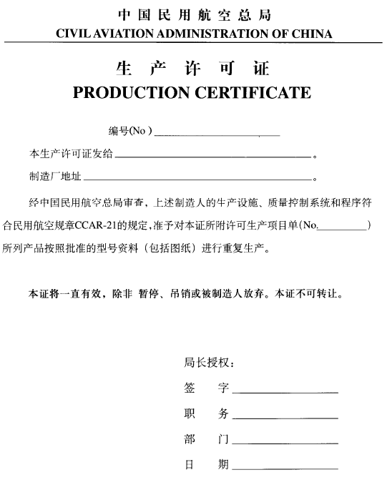
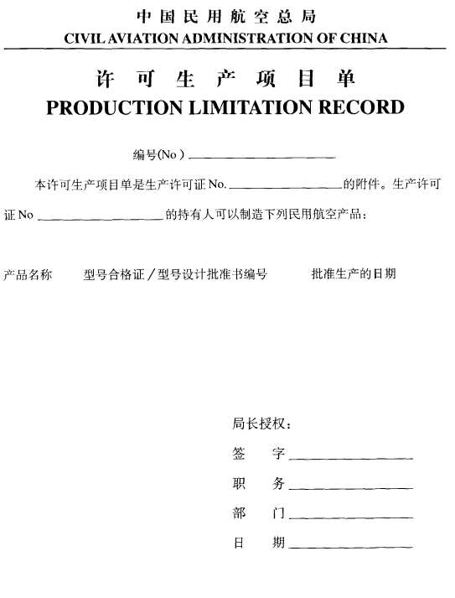

Slide 13
一.概述
航空器适航审定
对取得型号合格证的航空器，经相关审定后，颁发航空器适航证（AC）。
又称“单机适航证”

Slide 14
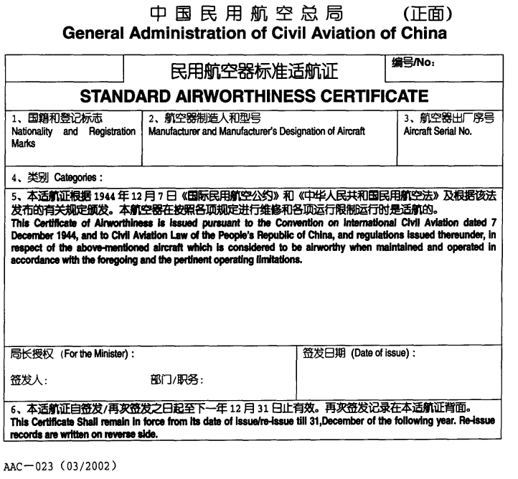
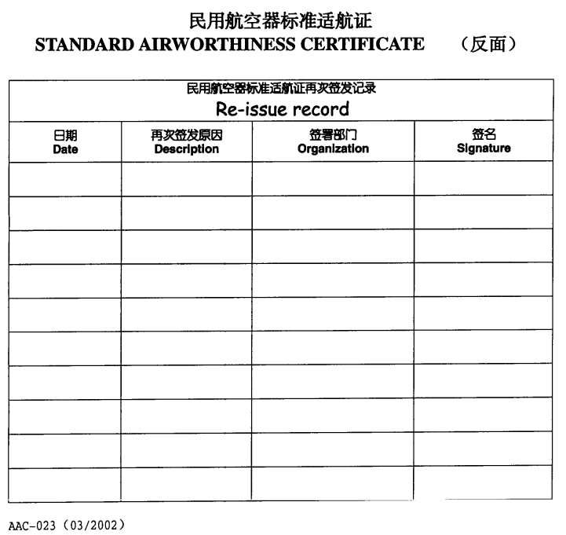

Slide 15
一.概述
机载设备零部件适航审定
CTSO审定，对设备的设计和生产资格进行审定、并颁发技术标准规定批准书（CTSOA）。
不包含装机批准
在确认符合经批准的设计后，局方对CTSOA持有人生产的单台零部件颁发适航批准标签。

Slide 16
二.基本概念
审定基础/符合性方法
专用条件/等效安全/豁免
问题纪要
审定计划
设计符合性
制造符合性
构型控制

Slide 17
二.基本概念
审定基础确定的一般原则
--申请之日有效适用的适航规章和环境保护要求
--民航总局适航部门制定的专用条件
申请书的延期
--申请延长原申请书的有效期。由申请人自己确定符合某一日期有效适用的适航规章和环境保护要求，但不得早于申请书延长期到期前所规定的有效期的 时间（取证时间倒推申请书的有效期限5年）。
审定基础

Slide 18
二.基本概念
审定基础对应的规章
CCAR-23（小飞机适航标准）
CCAR-25（大飞机适航标准）
CCAR-27（小直升机适航标准）
CCAR-29（大直升机适航标准）
CCAR-31 （载人增压器起自由气球适航标准）
CCAR-33 （发动机机适航标准）
CCAR-34 （涡轮发动机飞机燃油排放标准）
CCAR-35 （螺旋桨适航标准）
CCAR-36（航空器噪声标准）
CCAR-37 （机载设备适航标准）

Slide 19
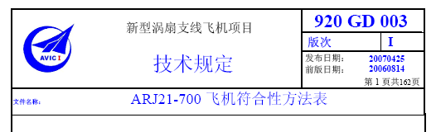
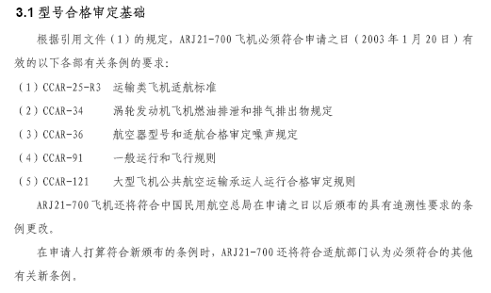
二.基本概念
审定基础
举例
相比较而言，审定基础的选择是一个粗略选择的过程，更细致和更重要的是符合性方法确定。

Slide 20
二.基本概念
型号审查过程中，为获取所需的数据资料以表明对适航条款（审定基础）的符合性，申请人通常需要采取不同的符合性验证方法，简称符合性方法(MOC/MC)，MOC共有十种，符合某一条款可能需要一种或多种方法
符合性方法
方法 | 名称 | 方法 | 名称
MOC0 | 符合性声明 | MOC5 | 机上地面试验
MOC1 | 说明/符合性描述 | MOC6 | 飞行试验
MOC2 | 分析/计算 | MOC7 | 航空器检查
MOC3 | 安全性评估 | MOC8 | 工程模拟器试验
MOC4 | 试验室试验 | MOC9 | 合格鉴定

Slide 21
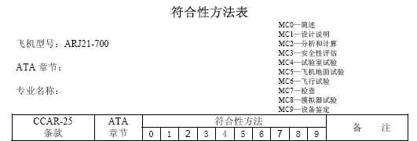
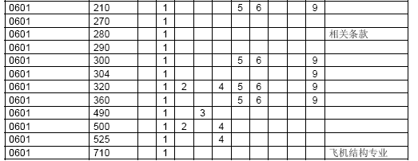
二.基本概念
符合性方法
由各专业组提出适用的条款及其符合性方法
飞机级汇总形成全机系统的符合性方法表
通常来说，某一条款的符合性方法不止一种，飞机各系统及专业对同一条款的符合性方法大都不会一致

Slide 22
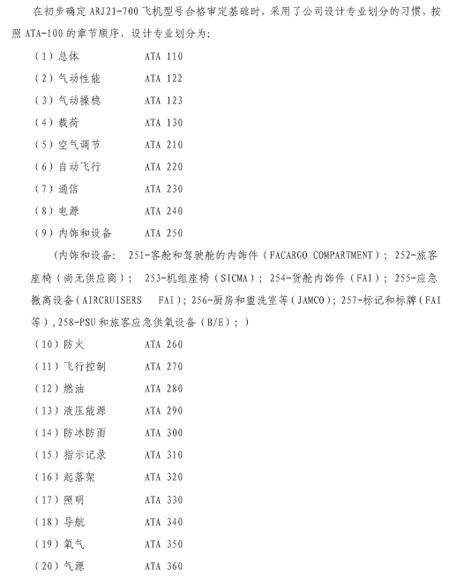
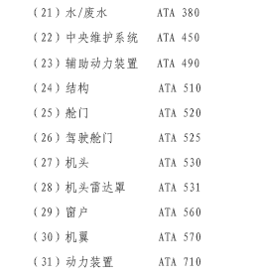

Slide 23
二.基本概念
专用条件的适用性
--适航规章规章的不适用或不充分
原因
--民用航空产品具有新颖或独特的设计特点
--民用航空产品的预期用途是非常规的
--从使用中的类似航空产品或由类似设计特点的航空产品得到的经验表明，可能产生不安全状况
专用条件的作用、地位和发展
--具有与适用的适航规章等效的安全水平
--具有与适航规章等效的法律地位
--成熟后将纳入适航规章（例：HIRF）
专用条件

Slide 24
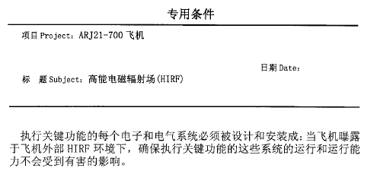
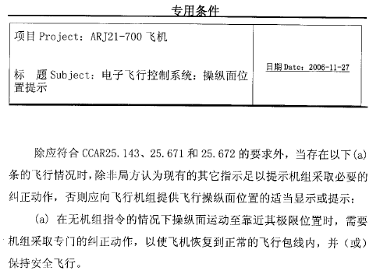
二.基本概念
专用条件
通常专用条件以问题纪要的方式提出，并要纳入到审定基础中，并给出符合性方法

Slide 25
二.基本概念
原因和限制
--技术上难以符合适航规章些条款的字面要求
--存在补偿施并可达到条款的等效安全水平
申请审批程序
--申请人提交等效安全申请
--审查组组织审批
等效安全
Notes:
（例：小鹰500飞机动态座椅）

Slide 26
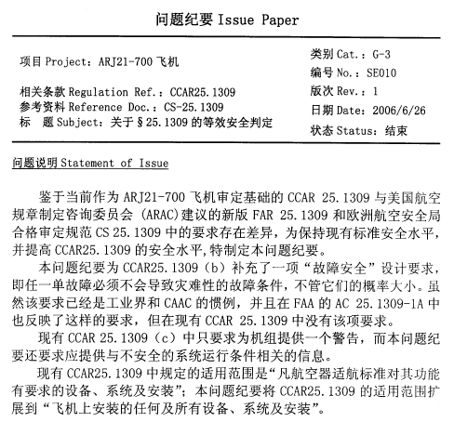
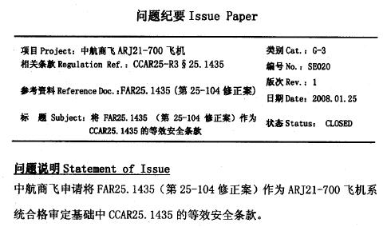
二.基本概念
等效安全
通常等效安全以问题纪要的方式提出，并纳入到审定基础中，并给出其符合性方法

Slide 27
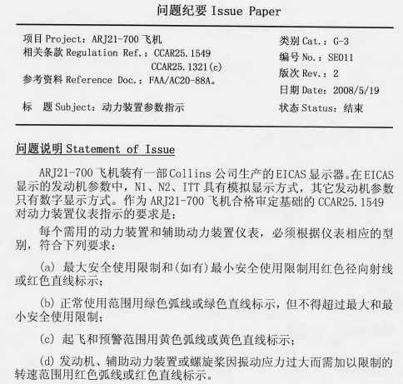
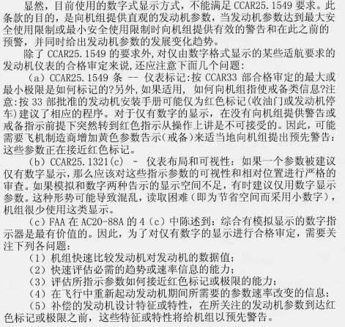
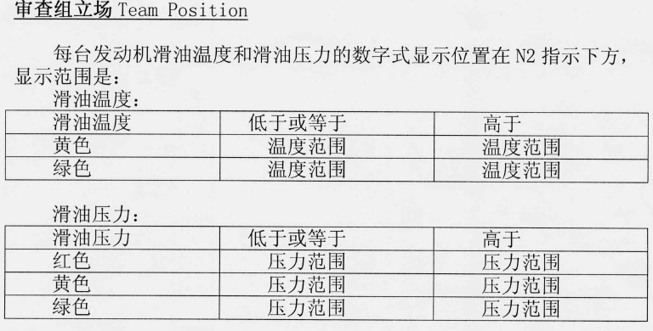
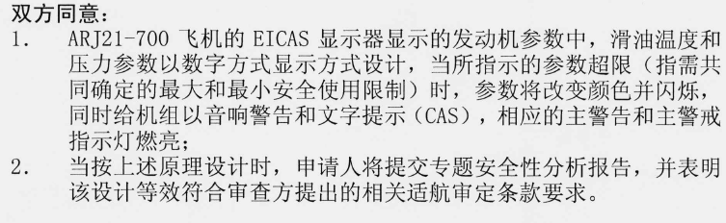

Slide 28
二.基本概念
原因和限制
--技术上难以符合适用的适航规章和环保要求的某些
条款
--应采取必要措施和限制以确保具有等效安全水平
申请审批程序
--申请人提交申请豁免报告
--民航总局适航部门组织审批
--限期豁免/永久豁免
豁免
Notes:
（例：小鹰500飞机动态座椅）

Slide 29
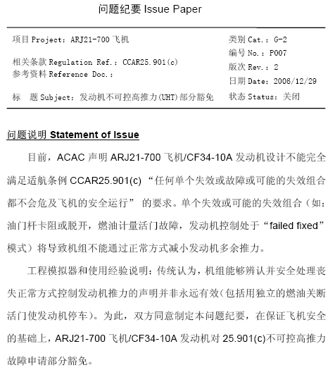
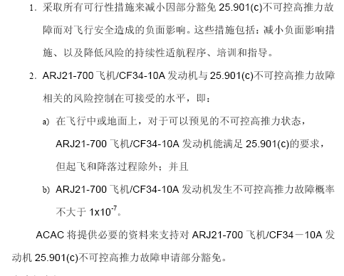
二.基本概念
豁免
豁免一般要慎重，主要是豁免会施加很多限制；
这种限制可能是对运行环境，也可能增加大量的验证工作
豁免一般要用问题纪要的方式提出，并给出符合性方法

Slide 30
二.基本概念
问题纪要(Issue Paper，简称IP)是用来确认和解决型号合格审定过程中发生的有关技术、规章和管理的重要或有争议问题的一种手段，也是用来确定问题处理进展情况的手段，并且是证后对问题处理情况进行总结的基础
通常专用条件/豁免/等效安全首先以问题纪要的方式提出
问题纪要是型号审定基础和符合性方法确定的重要手段
问题纪要是技术审查活动的手段
问题纪要

Slide 31
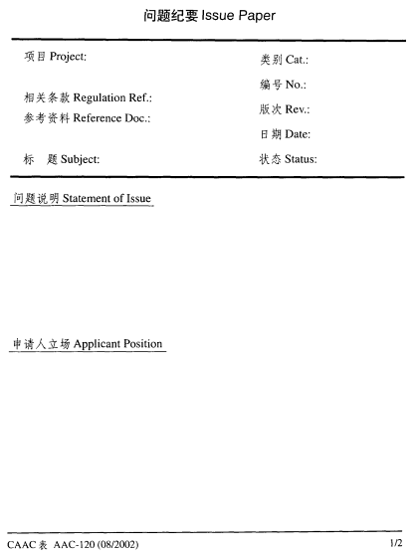
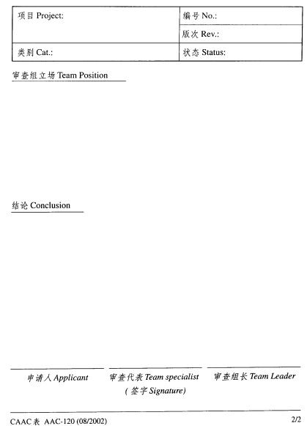
二.基本概念
问题纪要模板

Slide 32
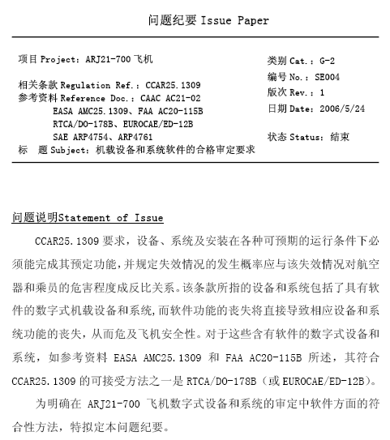
二.基本概念
问题纪要

Slide 33
二.基本概念
问题纪要的类别:
型号合格审定基础(G-1)
符合方式的确定(G-2)
等效安全结论(G-3)
其他(G-4)
各专业审查组的问题纪要有不同的类别编号
总体要求 G；
结构和机体 A；
机械系统 M；
电子电气 EE;
动力装置 P；
性能和飞行试验 F；
噪声 N；
适坠性/内饰 C；
外部环境威胁 E；
质量保证 QA；

Slide 34
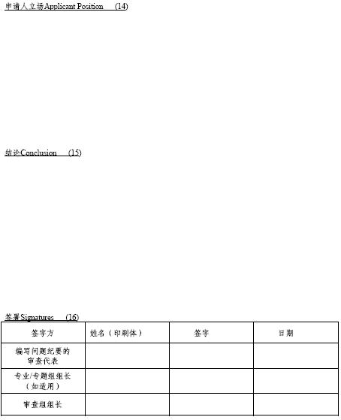
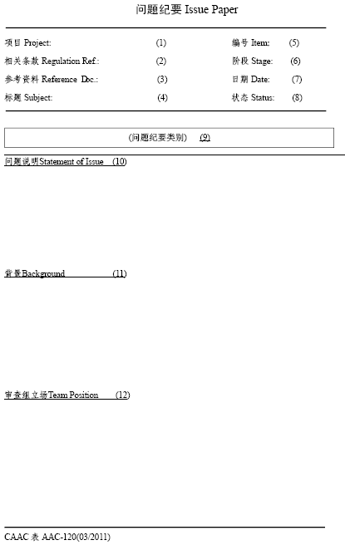
二.基本概念
R4版程序的要求
问题纪要模板

Slide 35
二.基本概念
R4版程序的要求
问题纪要的分类 ：
符合性方法（MOC）。此类问题纪要是最常见的问题纪要，用于记录由于型号设计的独特性而需制定的特殊的符合性方法或由于表明符合性而需规定的特定条件或特殊环境
等效安全（ELOS）。此类问题纪要用于记录对申请人请求的等效安全进行评审的过程和得出的等效安全结论。当虽从字面上不能符合审定基础中的规章要求但存在补偿措施能提供《民用航空产品和零部件合格审定规定》（CCAR-21）第21.21条(二)的等效安全水平时，产生等效安全结论的问题纪要。
建议的专用条件（SC）。此类问题纪要用于记录产生专用条件的基础、必要性和建议的专用条件文本。当航空器具有新颖或独特的设计特征，且现有的适航规章没有包含适当的或足够的安全要求时，产生这类问题纪要。
审定基础（G-1）。此类问题纪要用于明确适用的适航规章、环境保护要求，以及必要的专用条件、等效安全结论和豁免。
符合性确定（G-2）。此类问题纪要用于说明审定程序要求，包括明确申请人表明符合性的责任，形成“符合性检查单”。该检查单说明了规章要求和申请人建议的、对审定基础中每条规章要求的符合性方法。
环境考虑（G-3）。此类问题纪要用于确定适用的环境保护要求，即航空器噪声和涡轮发动机飞机燃油排泄和排气排出物的规章要求。
其他。

Slide 36
二.基本概念
审定计划的实质
--是取证项目的设计描述（是什么）
--是申请人验证活动的基本概括（何时做什么）
--是双方对原则问题的共识（如何做）
审定计划的作用
--体现了申请人和审查方的约定，细化了双方的工作
--使验证/审查活动更具计划性，有序、高效
审定计划的类别
--安全保障合作计划（PSP）
--专项合格审定计划（PSCP）
--审定计划（CP）
审定计划

Slide 37
二.基本概念
审定计划——背景
1996年，FAA和GAMA、AIA共同研究如何改进产品审定审定过程（ Certification Process Improvement）
1998年发布文件《 FAA与工业方产品合格审定指南》，提出了安全保障合作计划（PSP）和强调和专项合格审定计划（PSCP）
FAA随后修订Order 8110.4C中的有关内容，明确产品审定过程中PSP和PSCP的作用。

Slide 38
二.基本概念
审定计划
安全保障合作计划 (Partner for Safety Plan，简称PSP）
为了在型号合格审定过程中达到相互合作和工作高效、确保航空器安全性的目的，中国民用航空局（CAAC）或责任审定单位与型号合格证或型号设计批准书申请人共同签订的一份合作协议，通过实施该计划，责任审定单位、责任审查部门和型号合格证或型号设计批准书申请人将通过关注涉及民用航空器安全的重要问题，高效的完成型号合格审定进程。
是申请人和局方的协议性文件，主要就合作关系、沟通机制、问题解决程序、评价指标和评估方式等做出说明。

Slide 39
二.基本概念
审定计划
专项合格审定计划（Project Specific Certification Plan，简称PSCP），将申请人的审定计划（CP）信息和责任审查部门的审定项目计划（CPP）信息结合在一起并考虑了具体审查项目特有信息的计划。
主要内容：
项目描述、进度、审定基础、符合性方法、试验计划及符合性文件等说明；
还要就生产合格审定、证后管理、持续适航文件及管理等做出规划。
CP
PSCP
CCP

Slide 40
二.基本概念
审定计划(Certification Plan，简称CP)，是申请人制定的关于采用何种符合性验证方法来表明产品符合审定基础的计划。
审定项目计划(Certification Project Plan，简称CPP)是型号合格审查方内部的项目计划，用于协调型号合格审查方内部的人力资源、人员责任和进度。通常CPP会与PSCP结合 ，不会单独体现在型号审定工作中。

Slide 41
二.基本概念

Slide 42
二.基本概念
系统级的审定计划(CP )
(1) 详细的系统或专业/专题描述，包括系统或专业/专题的设计特点、功能、示意图、子系统和/或组件的描述等；
(2) 系统构型控制文件，包括选装设备文件和选装软件文件；
(3) 对供应商的审查事项，包括供应商概述、供应商对申请人系统集成和项目级符合性验证的支持计划；
(4) 预期的运行类型和相关的运行规章要求及其符合性考虑（例如，RVSM的要求）；
(5) 与系统或专业/专题相关的审定基础，包括专用条件、豁免、等效安全等；
(6) 指导材料，包括咨询通告、工业界指导材料、标准等；
(7) 如何表明符合性的说明（地面试验、试飞、分析或者其他可接受的符合性方法）。对符合性方法的描述必须充分，以确定CAAC所需的必要数据都被收集且发现的问题都得到处理。
(8) 用于生成符合性验证数据/资料的试验件和试验所需设备的清单。对于试验件，还应确定其设计特性，以此作为制造符合性检查代表确认试验件符合试验要求（例如，尺寸或者公差带信息）的具体指导。对于试验设备，还应确定试验设置的相关信息，确定试验如何校准和批准设备。对于上述的详细信息，可引用具体的试验大纲。
(9) 包括详细试验计划的试验项目，以及制造符合性检查计划。
(10) 提交表明对审定基础的符合性的文档的清单。
(11) 对持续适航问题的说明，包括对适航限制项目（ALI）或审定维修要求（CMR）的说明。

Slide 43
二.基本概念
设计符合性的定义
--指民用航空产品和零部件的设计符合规定的适航规
章和环保要求（审定基础）
设计符合性的证明手段
--图纸、说明
--计算、分析
--试验、试飞
设计符合性的实现
--设计保证体系
设计符合性

Slide 44
二.基本概念
制造符合性的定义
--指民用航空产品和零部件的制造、试验、安装等符
合经批准的设计
制造符合性的证明手段
--试验件、部件和产品检查
--工艺和制造过程的检查
--相关工具的检查
制造符合性的实现
--质量控制系统
制造符合性

Slide 45
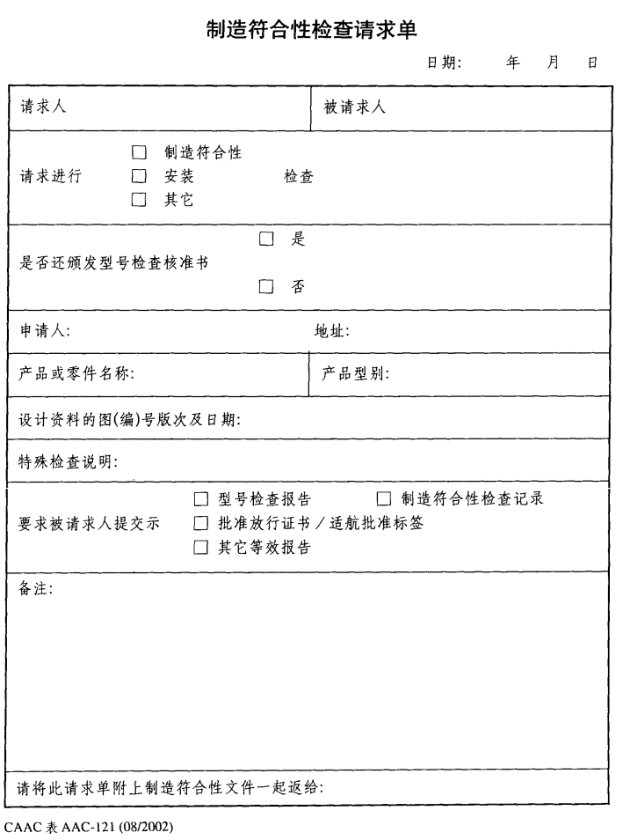
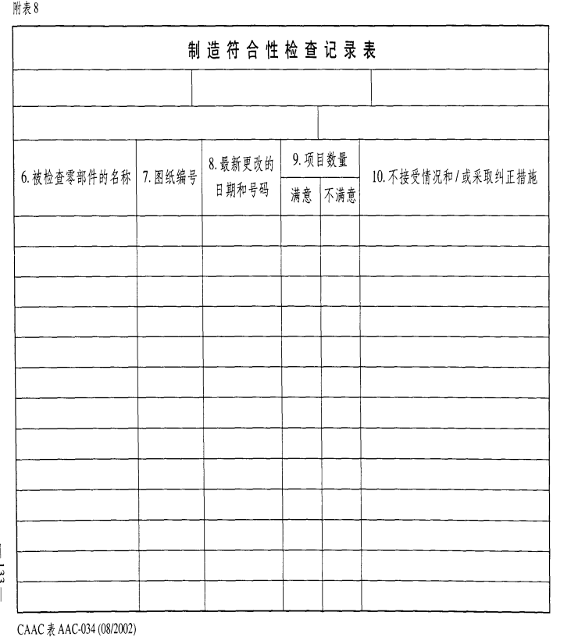
二.基本概念
制造检查

Slide 46
二.基本概念
构型控制的定义
--是指申请人/持证人对设计状态的管理
构型控制的关键
--构型基线的选择
--型号审定阶段的设计调整
--证后的设计更改
--供应商控制
构型控制是我国民用航空产品设计厂所目前遇到的最大挑战
构型控制

Slide 47
三.型号合格审定体系
责任审定单位，负责证件颁发：
适航司：正常类/实用类/特技类/通勤类/运输类民用航空器
地区管理局：本地区载人自由气球、特殊、初级和限用类民用航空器。
审定管理体系
航空器适航审定司
民航地区管理局
（华北、华东、东北、华南、西北）
上海审定中心
沈阳审定中心
责任审查部门：
上海审定中心：运输类民用航空器
沈阳审定中心：小飞机
地区管理局：本地区载人自由气球、特殊、初级和限用类民用航空器。

Slide 48
三.型号合格审定体系
型号合格审定委员会（TCB）
TCB
型号合格审查组（TCT）
各专业审查组
各专题审查组
委任代表
委任代表

Slide 49
三.型号合格审定体系
型号合格审定委员会（TCB）
TCB
型号合格审查组（TCT）
各专业审查组
各专题审查组
委任代表
委任代表
TCB是型号合格审定项目的管理团队，负责监控型号合格审定项目的审查工作，解决审查中出现的重大问题（审定基础、审定计划、争议等）。
TCB成员包括：
(1) 责任审定单位的代表；
(2) 责任审查部门的代表；
(3) 型号合格审定审查组组长；
(4) 航空器评审组(AEG)代表;
(5) 其他成员，包括各工程专业和制造符合性检查专业的审定技术专家、其他必要的人员等。
TCB通过TCB会议开展工作

Slide 50
三.型号合格审定体系
型号合格审定委员会（TCB）
TCT是TCB下设的审查团队，负责具体项目的审定工作。
负责制定和批准项目审定计划，并按审定计划开展工作：
(1) 审查批准型号资料(包括工艺规范或说明书)；
(2) 开展制造符合性检查；
(3) 审查批准验证试验大纲(包括试验室试验、地面试验和飞行试验)，现场目击重要验证试验；
(4) 签发型号检查核准书(TIA)；
(5) 审查《航空器飞行手册》；
(6) 编写问题纪要；
(7) 编写型号合格证数据单(草案)；
(8) 审查设计保证手册和设计保证系统；
(9) 编写型号检查报告(TIR)；
(10) 编写型号审查报告和型号合格审定总结报告。
TCB
型号合格审查组（TCT）
各专业审查组
各专题审查组
委任代表
委任代表

Slide 51
三.型号合格审定体系
专业审查组是TCT下设的审查团队，负责具体专业的审定工作。
审查代表对专业专题审查组长负责，专业专题审查组对型号TCT负责；
专业专题审查组一般包括：
性能试飞专业组
飞机结构专业组
机械系统专业组
动力装置专业组
电子电气专业组
持续适航专业组
制造符合性检查组
噪声专题
系统安全性专题
人为因素专题
软硬件专题
型号合格审定委员会（TCB）
TCB
型号合格审查组（TCT）
各专业审查组
各专题审查组
委任代表
委任代表

Slide 52
三.型号合格审定体系
适航委任代表（简称委任代表）分为委任工程代表和委任生产检验代表两类。
委任代表的委任、授权、培训等管理工作按《民用航空器适航委任代表和委任单位代表的规定》（CCAR-183）及其相关程序进行。
委任工程代表可以按照结构强度、动力装置、机械系统、电子电气、性能和飞行试验、声学、人为因素、客舱安全等专业进行分类。
委任工程代表根据授权审查型号资料、批准型号资料或向审查代表提出批准建议等。
型号合格审定委员会（TCB）
TCB
型号合格审查组（TCT）
各专业审查组
各专题审查组
委任代表
委任代表

Slide 53
四.型号合格审定过程
按航空器的生命周期，典型的型号合格审定过程可以划分为5个阶段：
概念设计阶段
要求确定阶段
符合性计划制定阶段
计划实施阶段
证后管理阶段
审定过程模型
解释型号合格审定过程，强调审定过程中主要工作事项之间的关系，并不指导如何开展型号审定工作。
实际审定过程可按复杂程度进行简化或组合。
设计工作是迭代过程，审定工作也具有迭代特点。

Slide 54
四.型号合格审定过程
审定过程模型
概念设计
要求确定
符合性计划
计划实施
证后管理
概念
设计开始
熟悉性 介绍
中间TCBM
——审定基础
首飞前TCBM
产品使用结束
审定过程宣贯
首次TCBM
中间TCBM
——审定计划
最终
TCBM
项目前期指导
◆规章及
政策讨论
■TC申请
◆提交审定计划
CAAC型号审查工作——审查组、AEG
◆预评审
型号审定（TC）■
◆受理申请
型号合格证数据单TCDS◆
◆首次TCBM准备
持续适航
◆成立审查组
◆审定项目计划（CPP）
适航证■
[专项]审定计划（CP或PSCP）
◆产品交付时的文件
◆◆问题纪要、纪要汇编
产品服役
期间
图例
■审定基础
◆确定审查组介入的范围
持续活动
◆监督及委派代表
ICA修订
TCBM
与申请人正式协调事件
◆制造符合性检查计划
证后评估
■审定计划
◆ 里程碑
见实现阶段图
■ 转换节点
资料保存

Slide 55
四.型号合格审定过程
计划实施阶段
中间TCBM
——审定计划
审定试飞前TCBM
最终 TCBM
符合性资料生成
符合性证明
符合性确认
■CP/PSCP
制造符合性检查
提交符合性验证
资料
■
试验大纲批准
CCAR21.33(b)1
产品资
料生成
目击试验
试验工程审查
◆符合性报告
符合性检查
符合性资料评审（不含试飞资料）
试飞产生资料的评审
分析
持续适航文件（ICA）◆
■特许飞行证
运行及维修评估
申请人飞行试验
申请人试飞资料
◆申请人试飞报告
试飞结果的评审
◆试飞风险管理
■型号检查授权（TIA）
制造符合性检查
实施阶段扩展
CCAR 21.35
审定飞行试验
功能及可靠性F/T
飞行手册◆
型号检查报告◆

Slide 56
四.型号合格审定过程—概念设计
审定过程模型
概念设计
第I 阶段：概念设计
目的
审查部门尽早介入潜在的审定项目，对某些重要领域和规章相关要求符合性的问题与意向申请人达成共识，为后续审查活动的顺利开展奠定基础。
主要工作事项
型号合格审定过程的宣贯
双方的职责、权利、义务。
(2) 安全保障合作计划的签署或修订（按需）
(3) 审定适用规章的指导
申请人应研究的相关规章和指导材料；按需派人对规章和指导材料进行解析；如涉及到新颖独特的设计，研究现行规章的适用性并告知意向申请人告知意向申请人应在型号方案设计中考虑审定适用规章的要求。
(4) 潜在审定项目的熟悉
预期的运营类型；设计保证系统； 供应商的选择和控制；新颖、独特的设计特征；预期的进度计划；委任代表资源。
(5) 审定计划的讨论
对设计方案、审定基础、符合性方法、验证计划等方面的说明。
(6) 设计保证系统的初步评估
对意向申请人的设计保证系统进行初步评估，指导申请人建立或完善设计保证系统。
需求定义
符合性计划
计划实施
证后管理
概念
设计开始
熟悉性 介绍
中间TCBM
——审定基础
首飞前TCBM
产品使用结束
审定过程宣贯
首次TCBM
中间TCBM
——审定计划
最终
TCBM
项目前期指导
◆规章及
政策讨论
■TC申请
◆提交审定计划
CAAC型号审查工作——审查组、AEG
◆预评审
型号审定（TC）■
◆受理申请
型号合格证数据单TCDS◆
◆首次TCBM准备
持续适航
◆成立审查组
◆审定项目计划（CPP）
适航证■
[专项]审定计划（CP或PSCP）
◆产品交付时的文件
◆◆问题纪要、纪要汇编
产品服役
期间
图例
■审定基础
◆确定审查组介入的范围
持续活动
◆监督及委派代表
ICA修订
TCBM
与申请人正式协调事件
◆制造符合性检查计划
证后评估
■
◆ 里程碑
见实现阶段图
■ 转换节点
资料保存

Slide 57
四.型号合格审定过程—概念设计
审定过程模型
概念设计
第I 阶段：概念设计
必要的信息或资料
完成本阶段工作事项所必需的信息或资料包括但不限于：
(1) 新设计、新技术、新材料、新工艺等有关说明或报告；
(2) 建议的审定基础和符合性方法；
(3) 设计保证系统有关信息和设计保证手册初稿；
(4) 供应商的有关信息；
(5) 初步安全性评估报告。
阶段性工作结果
(1) 用会议纪要和类似的文件记录的决策、协议、时间计划、里程碑以及行动项目；
(2) 建议的审定基础；
(3) 结合考虑预期的符合性方法、初步安全性评估和有关的政策材料而初步制定的审定计划(CP)；
(4) 识别并计划的重要问题及其解决方案，例如新设计、新技术或新工艺，可能的专用条件、豁免或等效安全，以及那些会造成过度评估负担的合作生产或国外供应商协议等；
本阶段结束的标志是提出TC申请
需求定义
符合性计划
计划实施
证后管理
概念
设计开始
熟悉性 介绍
中间TCBM
——审定基础
首飞前TCBM
产品使用结束
审定过程宣贯
首次TCBM
中间TCBM
——审定计划
最终
TCBM
项目前期指导
◆规章及
政策讨论
■TC申请
◆提交审定计划
CAAC型号审查工作——审查组、AEG
◆预评审
型号审定（TC）■
◆受理申请
型号合格证数据单TCDS◆
◆首次TCBM准备
持续适航
◆成立审查组
◆审定项目计划（CPP）
适航证■
[专项]审定计划（CP或PSCP）
◆产品交付时的文件
◆◆问题纪要、纪要汇编
产品服役
期间
图例
■审定基础
◆确定审查组介入的范围
持续活动
◆监督及委派代表
ICA修订
TCBM
与申请人正式协调事件
◆制造符合性检查计划
证后评估
■
◆ 里程碑
见实现阶段图
■ 转换节点
资料保存

Slide 58
四.型号合格审定过程—要求确定
审定过程模型
要求确定
第II 阶段：要求确定
目的
明确产品定义和有关的风险，确定需要满足的具体规章要求和符合性方法，识别重大问题，对于审查方和申请人均同意按专项合格审定计划（PSCP）进行管理的型号合格审定项目，双方编制初步的专项合格审定计划(PSCP)。
主要工作事项
(1) 型号合格证或型号设计批准书的申请
提交航空器型号的设计特征、三面图和基本数据，以及审定计划。
(2) 受理申请
评审 申请人的研制和设计保证能力；
申请产品的设计情况申请人提交的审定计划（CP）信息是否足够，申请项目的进度计划的可行性。
(3) 首次TCB会议前的准备
组建型号合格审定委员会(TCB)；
组建审查组以及专业/专题审查小组(按需)的设置建议；
拟定型号合格审定基础草案，如有新颖或独特的设计特征，编写当时情况下可能的专用条件草案；
评审申请人的审定计划(CP)草案，拟定审定项目计划 (CPP) 草案以及设计保证系统的审查计划草案；
拟定当时情况下可能存在的问题纪要。
概念设计
要求确定
符合性计划
计划实施
证后管理
要求确定
概念
设计开始
熟悉性 介绍
中间TCBM
——审定基础
中间TCBM
——审定基础
首飞前TCBM
产品使用结束
首次TCBM
审定过程宣贯
首次TCBM
中间TCBM
——审定计划
最终
TCBM
项目前期指导
■TC申请
◆规章及
政策讨论
■TC申请
◆提交审定计划
◆提交审定计划
CAAC型号审查工作——审查组、AEG
CAAC型号审查工作——审查组、AEG
◆预评审
◆预评审
型号审定（TC）■
◆受理申请
◆受理申请
型号合格证数据单TCDS◆
◆首次TCBM准备
◆首次TCBM准备
持续适航
◆成立审查组
◆成立审查组
◆审定项目计划（CPP）
◆审定项目计划（CPP）
适航证■
[专项]审定计划（CP或PSCP）
[专项]审定计划（CP或PSCP）
◆产品交付时的文件
◆◆问题纪要、纪要汇编
◆◆问题纪要、纪要汇编
产品服役
期间
图例
■审定基础
■审定基础
◆确定审查组介入的范围
持续活动
◆监督及委派代表
ICA修订
TCBM
与申请人正式协调事件
◆制造符合性检查计划
证后评估
■
◆ 里程碑
见实现阶段图
■ 转换节点
资料保存

Slide 59
四.型号合格审定过程—要求确定
审定过程模型
要求确定
第II 阶段：要求确定
主要工作事项
(4) 召开首次TCB会议
申请人介绍航空器型号设计特征;
确定型号合格审定基础(含专用条件草案，如适用)；
讨论设计细节和可能存在问题的领域，确定当时情况下的问题纪要；
判定新颖的或独特的设计特征、新材料或新工艺；
审议申请人的审定计划；
审议审查组成员的资格与专业/专题审查小组的设置；
(5) 编制合格审定项目计划（CPP）
通常包含在审定计划（CP）中。
(6) 按需编制专项合格审定计划（PSCP）草案
专项合格审定计划(PSCP)是协调审查组和申请人之间审查活动的主要项目管理工具，包含了审查组的审定项目计划(CPP)信息和申请人的审定计划(CP)信息。
(7) 专用条件、等效安全和豁免的审批
专用条件：规章不能覆盖设计特征的安全特性，适航司批准
等效安全：满足规章要求的替代方法，TCB批准
豁免：不满足规章要求，需要施加限制，适航司批准
(8) 召开中间TCB会议—确定审定基础
对于复杂的项目，审定基础的确定需要周期较长。
概念设计
要求确定
符合性计划
计划实施
证后管理
要求确定
概念
设计开始
熟悉性 介绍
中间TCBM
——审定基础
中间TCBM
——审定基础
首飞前TCBM
产品使用结束
首次TCBM
审定过程宣贯
首次TCBM
中间TCBM
——审定计划
最终
TCBM
项目前期指导
■TC申请
◆规章及
政策讨论
■TC申请
◆提交审定计划
◆提交审定计划
CAAC型号审查工作——审查组、AEG
CAAC型号审查工作——审查组、AEG
◆预评审
◆预评审
型号审定（TC）■
◆受理申请
◆受理申请
型号合格证数据单TCDS◆
◆首次TCBM准备
◆首次TCBM准备
持续适航
◆成立审查组
◆成立审查组
◆审定项目计划（CPP）
◆审定项目计划（CPP）
适航证■
[专项]审定计划（CP或PSCP）
[专项]审定计划（CP或PSCP）
◆产品交付时的文件
◆◆问题纪要、纪要汇编
◆◆问题纪要、纪要汇编
产品服役
期间
图例
■审定基础
■审定基础
◆确定审查组介入的范围
持续活动
◆监督及委派代表
ICA修订
TCBM
与申请人正式协调事件
◆制造符合性检查计划
证后评估
■
◆ 里程碑
见实现阶段图
■ 转换节点
资料保存

Slide 60
四.型号合格审定过程—要求确定
审定过程模型
要求确定
第II 阶段：要求确定
必要的信息或资料
完成本阶段工作事项所必需的信息或资料包括(但不限于)：
(1) 申请人有关研制情况的说明；
(2) 重要问题说明；
(3) 细化的安全性评估；
(4) 建议的进度计划。
阶段性工作结果
(1) 型号合格审定申请书；
(2) 受理申请通知书；
(3) 组建的项目审定团队；
(4) 用会议纪要和类似的文件记录的决策、协议、进度计划、里程碑以及行动项目；
(5) 审定项目计划（CPP）或专项合格审定计划（PSCP）草案，其中包括项目里程碑和诸如项目状态评估等相关事件节点；
(6) 确定的型号合格审定基础；
阶段完成标志：确定的审定基础
概念设计
要求确定
符合性计划
计划实施
证后管理
要求确定
概念
设计开始
熟悉性 介绍
中间TCBM
——审定基础
中间TCBM
——审定基础
首飞前TCBM
产品使用结束
首次TCBM
审定过程宣贯
首次TCBM
中间TCBM
——审定计划
最终
TCBM
项目前期指导
■TC申请
◆规章及
政策讨论
■TC申请
◆提交审定计划
◆提交审定计划
CAAC型号审查工作——审查组、AEG
CAAC型号审查工作——审查组、AEG
◆预评审
◆预评审
型号审定（TC）■
◆受理申请
◆受理申请
型号合格证数据单TCDS◆
◆首次TCBM准备
◆首次TCBM准备
持续适航
◆成立审查组
◆成立审查组
◆审定项目计划（CPP）
◆审定项目计划（CPP）
适航证■
[专项]审定计划（CP或PSCP）
[专项]审定计划（CP或PSCP）
◆产品交付时的文件
◆◆问题纪要、纪要汇编
◆◆问题纪要、纪要汇编
产品服役
期间
图例
■审定基础
■审定基础
◆确定审查组介入的范围
持续活动
◆监督及委派代表
ICA修订
TCBM
与申请人正式协调事件
◆制造符合性检查计划
证后评估
■
◆ 里程碑
见实现阶段图
■ 转换节点
资料保存

Slide 61
FCS 审定基础
021e | 0605 | 0655b | 0685a | 0777b | 1322d | G-101
143c | 0607a | 657 | 0685b | 0777c | 1351a | A002
145d | 0607b | 0671a | 0685c | 0777e | 1351d | F-001
0303 | 0607c | 0671b | 0685d | 0777g | 1353a | SE001
0305 | 0609a | 0671c | 0689a | 0779a | 1357a | SE002
0395 | 0609b | 0671d | 0689b | 0781 | 1357b | SE003
0397a | 0611 | 0672a | 689(c) | 0863 | 1357c | SE004
0397b | 0613a | 0672b | 0689e | 0865 | 1357d | SE005
0397c | 0613b | 0672c(1) | 0689f | 1301a | 1357e | SE007
0399a | 0613c | 0672c(2) | 0693 | 1301b | 1431a | SE008
0405 | 0613d | 0672c(3) | 0697a | 1301c | 1431b | SE009
0415 | 0613e | 0675a | 0697b | 1301d | 1431c | SE010
0457 | 0619 | 0675b | 0697c | 1309a | 1435a | SE015
0459 | 0621a | 0675c | 0697d | 1309b(1) | 1435b(1) | SE016
0561 | 0621b | 0677a | 0699a | 1309b(2) | 1435b(2)
0571 | 0621c | 0677b | 0699b | 1309c | 1435c
0581a | 0621d | 0677c | 0699c | 1309d | 145d
0581b(1) | 0623 | 0679a | 0703a | 1309e | 1501
0581b(2) | 0629d(2) | 0679b | 0703b | 1309f | 1529
0581c | 0629d(9) | 0681a | 0703c | 1309g | 1541
0601 | 0629d(10) | 0681b | 0729f | 1316 | 1555a
0603a | 0631 | 0683a | 771a | 1322a | 1555b
0603b | 0651 | 0683b | 0771c | 1322b | 1581a
0603c | 0655a | 0683c | 0777a | 1322c | 1585a

Slide 62
四.型号合格审定过程—符合性计划
审定过程模型
概念设计
第III 阶段：符合性计划
目的
完成审定计划(CP)和专项合格审定计划（PSCP）；
主要工作事项
(1) 确定审查组直接介入的范围
至少应直接介入的关键问题有：规章制定(如专用条件的制定)、等效安全水平的确定、编写问题纪要、以及那些特殊的或通常留待审查代表处理的符合性确认等；
根据对安全性的影响程度、适航要求的复杂程度或符合性方法的复杂性，确定重点关注项目；
考虑审查组对申请人的信任度、申请人的经验、以及对委任代表的信任度等因素；
考虑申请人设计保证系统及其内部程序的完善程度。
(2) 确定授权与监督范围
委任工程代表和委任生产检验代表的授权， 按AP-183-01和02程序。
(3) 制定制造符合性检查计划
工程审查代表必须确定审查所需的制造符合性检查项目。
制造符合性检查代表的检查范围取决于对申请人制造符合性检查记录质量、检验结果的可比性和检验工作的重要性及复杂程度的评估。
(4) 完成审定计划或专项合格审定计划
申请人应编制出完整的审定计划（CP）并提交审查组。
审查组按内部专业分工审查申请人的审定计划，与申请人达成共识。
(5) TCB审议审定计划或专项合格审定计划
符合性计划
要求确定
符合性计划
计划实施
证后管理
概念
设计开始
中间TCBM
——审定基础
熟悉性 介绍
中间TCBM
——审定基础
首飞前TCBM
产品使用结束
审定过程宣贯
中间TCBM
——审定计划
首次TCBM
中间TCBM
——审定计划
最终
TCBM
项目前期指导
◆规章及
政策讨论
■TC申请
◆提交审定计划
CAAC型号审查工作——审查组、AEG
CAAC型号审查工作——审查组、AEG
◆预评审
型号审定（TC）■
◆受理申请
型号合格证数据单TCDS◆
◆首次TCBM准备
持续适航
◆成立审查组
◆审定项目计划（CPP）
适航证■
审定计划（CP或PSCP）
[专项]审定计划（CP或PSCP）
◆产品交付时的文件
◆◆问题纪要、纪要汇编
◆◆问题纪要、纪要汇编
产品服役
期间
图例
■审定基础
■审定基础
◆确定审查组介入的范围
◆确定审查组介入的范围
持续活动
ICA修订
◆监督及委派代表
◆监督及委派代表
◆制造符合性检查计划
◆制造符合性检查计划
TCBM
与申请人正式协调事件
证后评估
■审定计划
■审定计划
◆ 里程碑
见实现阶段图
■ 转换节点
资料保存

Slide 63
四.型号合格审定过程--符合性计划
审定过程模型
概念设计
第III 阶段：符合性计划
必要的信息或资料
(1) 初步失效模式与影响分析(FMEA)/安全性评估;
(2) 型号研制所涉及的所有供应商和合作伙伴的相关信息;
(3) 重大争议问题的详细信息;
(4) 生产工艺。
阶段性工作结果
(1) 用会议纪要和类似的文件记录的决策、协议、时间计划、里程碑以及行动项目安排；
(2) 批准的审定计划(CP)，或经签署的专项合格审定计划(PSCP)；
(3) 项目进度表，其中包含审查组/申请人确定的里程碑节点。里程碑节点主要包括完成分析的节点、试验大纲提交节点、型号检查核准书(TIA)签发的节点、制造符合性检查节点、飞行试验节点、设计保证系统审查节点、重要问题的解决计划，以及其他影响项目完成的节点；
(4) 修订的审定基础(适用时)；
(5) 符合性检查清单；
(6) 填写了问题说明及背景信息的所有问题纪要；
(7) 型号研制所涉及的各方的确定，包括供应商，发动机、螺旋桨或系统的安装厂商(如果有)；
阶段完成标志
审定计划 （CP或者PSCP）。
符合性计划
要求确定
符合性计划
计划实施
证后管理
概念
设计开始
中间TCBM
——审定基础
熟悉性 介绍
中间TCBM
——审定基础
首飞前TCBM
产品使用结束
审定过程宣贯
中间TCBM
——审定计划
首次TCBM
中间TCBM
——审定计划
最终
TCBM
项目前期指导
◆规章及
政策讨论
■TC申请
◆提交审定计划
CAAC型号审查工作——审查组、AEG
CAAC型号审查工作——审查组、AEG
◆预评审
型号审定（TC）■
◆受理申请
型号合格证数据单TCDS◆
◆首次TCBM准备
持续适航
◆成立审查组
◆审定项目计划（CPP）
适航证■
审定计划（CP或PSCP）
[专项]审定计划（CP或PSCP）
◆产品交付时的文件
◆◆问题纪要、纪要汇编
◆◆问题纪要、纪要汇编
产品服役
期间
图例
■审定基础
■审定基础
◆确定审查组介入的范围
◆确定审查组介入的范围
持续活动
ICA修订
◆监督及委派代表
◆监督及委派代表
◆制造符合性检查计划
◆制造符合性检查计划
TCBM
与申请人正式协调事件
证后评估
■审定计划
■审定计划
◆ 里程碑
见实现阶段图
■ 转换节点
资料保存

Slide 64
四.型号合格审定过程-符合性计划
1 概述
1.1 前言
1.2 文件结构
2 缩略语
3 引用文件
4 主飞控系统描述
4.1 系统描述
4.2 操纵模式
4.3 自动飞行控制系统
4.4 升降舵和副翼控制
4.5 方向舵控制
4.6 扰流板
4.7 水平安定面配平控制
4.8 液压驱动
4.9 电源
4.10 其它接口系统
4.11 PFCS 部件清单
5 功能危险性评估摘要
5.1 系统功能危险性摘要
5.2 功能危险程度条件
6 最小可接受控制
7 合格审定基础
8 符合性方法
8.1 适用适航规章的符合方法
8.2 咨询通告的使用
8.3 CAAC 指定条件和出版物的符合性
8.4 各种咨询通告
9 设计要求的开发与验证
9.1 设计要求的验证
9.2 设计要求的批准
9.3 设计要求的可追溯性
9.4 系统体系和执行
9.5 余度
9.6 系统的开发过程
9.7 系统软件和硬件设计安全
9.8 供应商设计验证试验
9.9 审定验证试验
9.10 系统的确认
10 最小派遣构型
11 审定维护要求
12 合格审定文件
12.1 系统描述文件
12.2 合格审定计划文件
12.3 供应商合格审定计划文件
12.4 验证计划文件
12.5 构型控制计划文件
12.6 质量保证计划文件
12.7 安全评估文件
12.8 载荷振动分析文件
12.9 独立和隔离设计分析文件
12.10 试飞要求文件
12.11 试飞报告
12.12 试验室试验报告
12.13 机上地面试验报告
12.14 工程模拟器试验报告
12.15 供应商设备试验报告
12.16 批准的飞行手册页
12.17 环境条件试验报告
12.18 软件完成报告
12.19 复杂电子硬件完成报告
12.20 合格审定摘要
12.21 合格审定行动
13 合格审定里程碑
13.1 主飞控系统合格审定进度表
13.2 试验进度
14 相关合格审定清单
飞控系统CP的模板

Slide 65
四.型号合格审定过程-符合性计划
飞控系统CP：研发流程
供应商购型管理
仿真要求文件
PFCS 合格审定计划
客户要求
模拟器检查 Document
试验计划文件
系统规范
系统要求目标
LRU SCDs
ICD
飞行控制设计
模拟器性能研究
比较结果
性能分析
供应商验证试验计划
供应商验证
确认
验证
性能
故障影响
系统综合
飞行试验
CAAC 飞行证实
合格审定总结
完成总结
适航机构要求
电缆图
系统设计图
液压 & 线路 分离分析
S/W and CEH Verif Report
飞行试验规范
PFHA
详细试验程序
试飞报告
载荷& 颤振分析
关键功能试验报告
图例
确认记录
飞行手册
供应商 S/W & H/W 文件
向适航机构提交的文件
系统试验报告
功能危害分析
设计分析 FMEA, PSSA, FTA
Sample Submitted to Cert Agency
Info only
PFCS 系统描述
产品组件
供应商设备鉴定试验

Slide 66
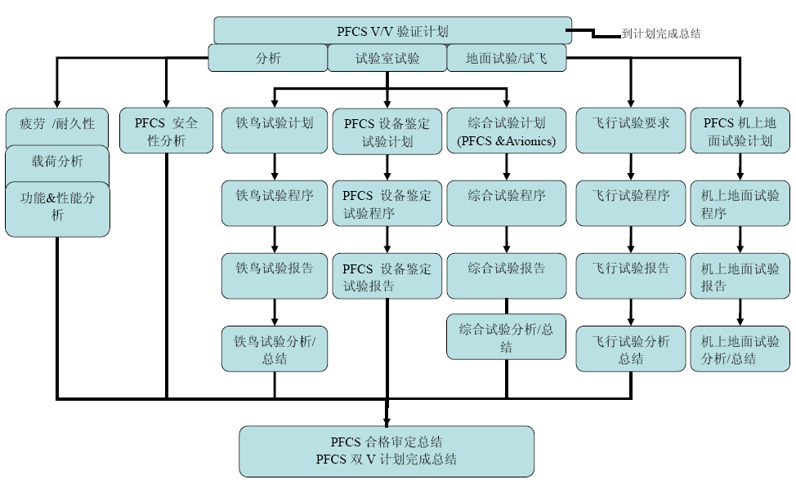
四.型号合格审定过程-符合性计划

Slide 67
四.型号合格审定过程—计划实施阶段
审定过程模型
第IV阶段：计划实施阶段
目的：
审查方和申请人按照批准的审定计划(CP)和审定项目计划（CPP）或经双方共同签署的专项合格审定计划(PSCP)的开展审定工作。
概念设计
要求确定
符合性计划
计划实施
证后管理
概念
设计开始
熟悉性 介绍
中间TCBM
——审定基础
首飞前TCBM
产品使用结束
审定过程宣贯
首次TCBM
中间TCBM
——审定计划
最终
TCBM
项目前期指导
◆规章及
政策讨论
■TC申请
◆提交审定计划
CAAC型号审查工作——审查组、AEG
◆预评审
型号审定（TC）■
◆受理申请
型号合格证数据单TCDS◆
◆首次TCBM准备
持续适航
◆成立审查组
◆审定项目计划（CPP）
适航证■
[专项]审定计划（CP或PSCP）
◆产品交付时的文件
◆◆问题纪要、纪要汇编
产品服役
期间
图例
■审定基础
◆确定审查组介入的范围
持续活动
◆监督及委派代表
ICA修订
TCBM
与申请人正式协调事件
◆制造符合性检查计划
证后评估
■审定计划
◆ 里程碑
见实现阶段图
■ 转换节点
资料保存

Slide 68
四 .型号合格审定过程—计划实施阶段
实施阶段
中间TCBM
——审定计划
审定试飞前TCBM
最终 TCBM
符合性资料生成
符合性表明
符合性确认
■CP/PSCP
制造符合性检查
提交符合性验证
资料
■
试验大纲批准
CCAR21.33(b)1
产品资
料生成
目击试验
试验工程审查
◆符合性报告
符合性检查
符合性资料评审（不含试飞资料）
试飞产生资料的评审
分析
持续适航文件（ICA）◆
■特许飞行证
运行及维修评估
申请人飞行试验
申请人试飞资料
◆申请人试飞报告
试飞结果的评审
◆试飞风险管理
■型号检查授权（TIA）
制造符合性检查
实施阶段扩展
CCAR 21.35
审定飞行试验
功能及可靠性F/T
飞行手册◆
型号检查报告◆

Slide 69
四.型号合格审定过程—计划实施阶段
实施阶段
中间TCBM
——审定计划
审定试飞前TCBM
最终 TCBM
符合性资料生成
符合性表明
符合性确认
■CP/PSCP
制造符合性检查
提交符合性验证
资料
本阶段的活动分为三类：
符合性验证数据或资料生成类
指与产生符合性验证数据有关的活动，如试验（工程验证试验和飞行试验）、分析、检查等；
符合性表明类
指申请人应用符合性验证数据向审查组表明符合性的活动，如编写符合性报告；
符合性确认类
审查代表对申请人表明的符合性进行确认的活动，如审查申请人提交的符合性报告、进行必要的飞行试验等来确定型号设计构型、确认型号设计对审定基础的符合性、判断航空器是否有不安全的状态。
■
试验大纲批准
CCAR21.33(b)1
产品资
料生成
目击试验
试验工程审查
◆符合性报告
符合性检查
符合性资料评审（不含试飞资料）
试飞产生资料的评审
分析
持续适航文件（ICA）◆
■特许飞行证
运行及维修评估
申请人飞行试验
申请人试飞资料
◆申请人试飞报告
试飞结果的评审
◆试飞风险管理
■型号检查授权（TIA）
制造符合性检查
实施阶段扩展
CCAR 21.35
审定飞行试验
功能及可靠性F/T
飞行手册◆
型号检查报告◆

Slide 70
四.型号合格审定过程—计划实施阶段
实施阶段
中间TCBM
——审定计划
审定试飞前TCBM
最终 TCBM
主要工作事项：
(1)工程验证试验
典型的工程验证试验有：零部件鉴定试验、系统功能试验、铁鸟试验、疲劳试验、燃烧试验、起落架落震试验、地面振动试验、电磁干扰试验以及航空器地面验证试验等。验证试验审查过程：
试验大纲的审查和批准，型号资料批准表（CAAC表AAC-039）
发出制造符合性检查请求单(CAAC表AAC-121)
申请人提交制造符合性声明(CAAC表AAC-037)
制造检查代表对试验产品（试验件零件、组件、安装过程、功能试验等）、试验装置（试验产品的安装、试验设备和试验设施等）和人员资格等进行检查。检查结果记录在制造符合性检查记录表（CAAC表AAC-034）里，并根据制造符合性检查请求单的要求对试验产品签发批准放行证书/适航批准标签（CAAC表AAC-038）
工程审查代表审查制造符合性检查代表的检查结果，以判断试验产品、试验装置状态是否满足开展验证试验的要求。
审查代表或委托委任代表或是制造检查代表目击试验过程中，对发现的问题以试验观察问题记录单（CAAC表AAC-210）
目击试验观察报告(CAAC表AAC-122)
申请人提交工程验证试验报告
符合性资料生成
符合性表明
符合性确认
■CP/PSCP
制造符合性检查
提交符合性验证
资料
■
试验大纲批准
CCAR21.33(b)1
产品资
料生成
目击试验
试验工程审查
◆符合性报告
符合性检查
符合性资料评审（不含试飞资料）
试飞产生资料的评审
分析
持续适航文件（ICA）◆
■特许飞行证
运行及维修评估
申请人飞行试验
申请人试飞资料
◆申请人试飞报告
试飞结果的评审
◆试飞风险管理
■型号检查授权（TIA）
制造符合性检查
实施阶段扩展
CCAR 21.35
审定飞行试验
功能及可靠性F/T
飞行手册◆
型号检查报告◆

Slide 72
试验项目与条款的关系
表4-1 ARJ21-700飞机飞控系统铁鸟适航验证试验项目表
本报告章节号 | 试验项目 | 验证的CCAR25部适航条款及适航专用条件
7 | 力纷争均衡及监控试验 | 671(c)(1)(2), 1309(c)(d)
8 | 振荡故障检测试验 | 671(c)(1)(2), 672(a)(c), 1309(c)(d), SE007.1(2), SE007.2
9 | 瞬态故障检测试验 | 671(c)(1)(2), 672(a)(c), 1309(c)(d), SE007.1(2), SE007.1(3)
10 | RAM-LVDT断开试验 | 671(c)(1)(2), 672(a)(c), 1309(c)(d)
11 | 空速信号故障试验 | 671(c)(1)(2), 672(a)(c), 1309(c)(d)
12 | 飞控系统所需电源故障模拟试验 | 671(c)(1)(2), 672(a)(c), 1309(c)(d), SE002
13 | 飞控系统所需液压源故障模拟试验 | 671(c)(1)(2), 672(a)(c), 1309(c)(d)
14 | 舵面频率特性试验 | SE007.1(1), SE007.2
15 | 襟/缝翼系统故障试验 | 671(c)(1)(2), 672(a)(c), 1309(c)(d), 699(a)
16 | 水平安定面系统故障试验 | 671(c)(1)(2), 672(a)(c), 1309(c)(d)
17 | 卡阻试验 | 671(c)(3), 672(a)(b), 1309(c)
18 | 增益试验 | 671(a)
19 | VF+9 节时缝翼收起试验 | 697(d)
20 | 驾驶舱操纵器件试验 | 671(a), 697(c)

Slide 73
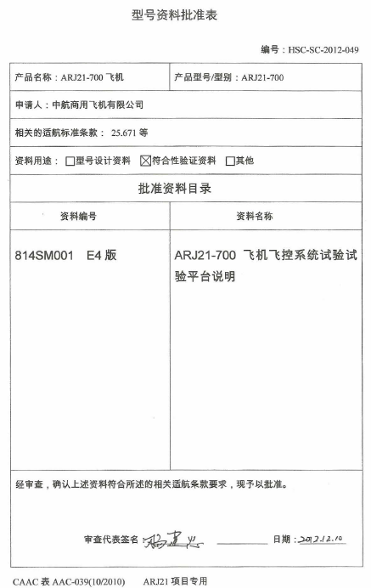
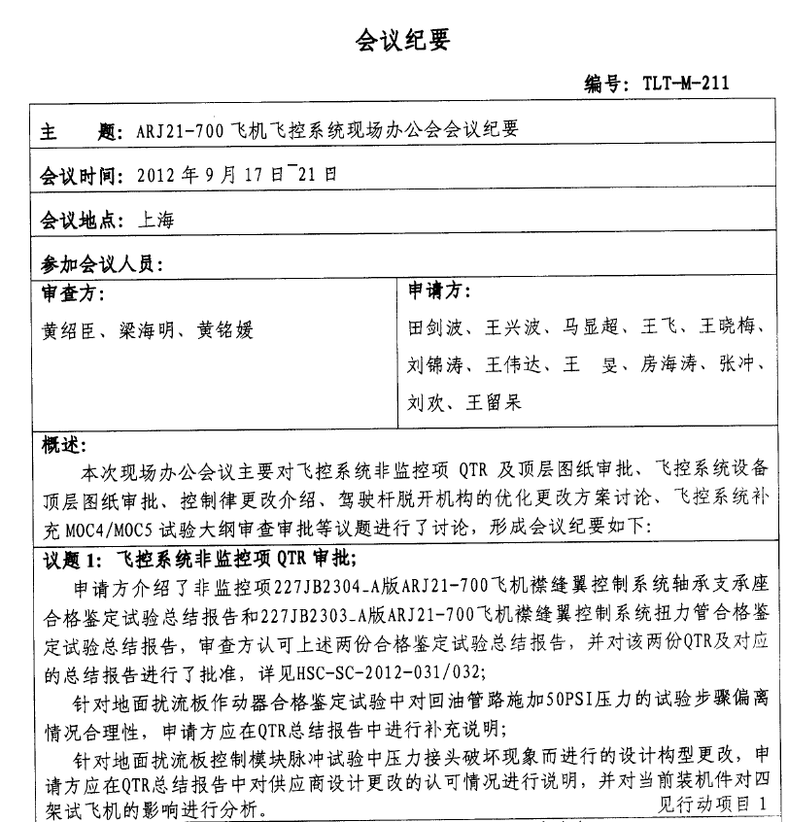
四.型号合格审定过程—计划实施阶段

Slide 74
四.型号合格审定过程—计划实施阶段
实施阶段
主要工作事项：
(2) 工程符合性检查
对不能通过审查图纸或报告来确定产品的设计及安装的某方面对审定基础的符合性时，应当进行工程符合性检查。
进行工程符合性检查之前，必须确认被检查的对象符合其型号设计。工程审查代表应做好工程符合性检查结果的记录，工程符合性检查可委托委任工程代表进行；
客舱内部检查，如应急照明、应急出口布置、通告信号、过道宽度、驾驶舱操纵器件、废物箱、标牌、
操纵系统检查，确认操纵的灵活性、操纵元器件的强度、干涉检查或操纵系统元件联接处的偏转情况。
防火检查。易燃流体对防火要求的符合性需要用检查来确保易燃流体输送管道与点火源保持了合适的分离和隔离。
系统管线敷设检查。液压和电气系统的管线敷设需要用检查来确保管路和线路得到了适当的支撑固定和隔离。
(3) 分析
工程分析是生成符合性验证数据或资料活动中的一个重要组成部分，通常审查方只批准分析的结果数据而不批准分析用的手段；
审查代表在审查工程分析时，要负责检查确认数据的准确性、适用性以及所做的分析未违背原问题的假设条件。
中间TCBM
——审定计划
审定试飞前TCBM
最终 TCBM
符合性资料生成
符合性表明
符合性确认
■CP/PSCP
制造符合性检查
提交符合性验证
资料
■
试验大纲批准
CCAR21.33(b)1
产品资
料生成
目击试验
试验工程审查
◆符合性报告
符合性检查
符合性资料评审（不含试飞资料）
试飞产生资料的评审
分析
持续适航文件（ICA）◆
■特许飞行证
运行及维修评估
申请人飞行试验
申请人试飞资料
◆申请人试飞报告
试飞结果的评审
◆试飞风险管理
■型号检查授权（TIA）
制造符合性检查
实施阶段扩展
CCAR 21.35
审定飞行试验
功能及可靠性F/T
飞行手册◆
型号检查报告◆

Slide 75
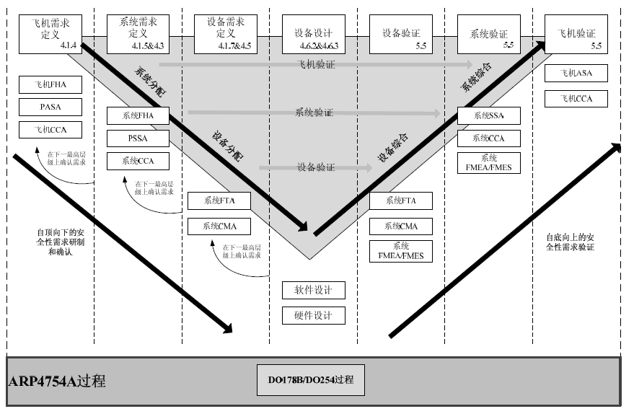
系统研制过程与安全性分析过程

Slide 76
四.型号合格审定过程—计划实施阶段
实施阶段
主要工作事项：
(4) 申请人的飞行试验
申请人在审查组签发型号检查核准书（TIA）之前应进行研发飞行试验和检查。
这些飞行试验不直接属于审定飞行试验的内容，除非审查方同意与申请人进行并行飞行试验并为此试验签发了型号检查核准书（TIA）。
申请人实施试验和检查是为了表明提交给审查方进行地面和飞行试验的产品满足最低的质量要求、符合型号设计、对计划的试验是安全的。
申请人要把这类试验得到的数据资料报告给审查方，供审查代表对其进行可接受性评审。
对于从不能代表型号设计的试验产品得到的飞行试验数据资料，由于不能确认其有效性，因此要确保申请人了解构型控制以及为每次飞行做好试验产品制造符合性记录的重要性。
中间TCBM
——审定计划
审定试飞前TCBM
最终 TCBM
符合性资料生成
符合性表明
符合性确认
■CP/PSCP
制造符合性检查
提交符合性验证
资料
■
试验大纲批准
CCAR21.33(b)1
产品资
料生成
目击试验
试验工程审查
◆符合性报告
符合性检查
符合性资料评审（不含试飞资料）
试飞产生资料的评审
分析
持续适航文件（ICA）◆
■特许飞行证
运行及维修评估
申请人飞行试验
申请人试飞资料
◆申请人试飞报告
试飞结果的评审
◆试飞风险管理
■型号检查授权（TIA）
制造符合性检查
实施阶段扩展
CCAR 21.35
审定飞行试验
功能及可靠性F/T
飞行手册◆
型号检查报告◆

Slide 77
四.型号合格审定过程—计划实施阶段
实施阶段
符合性表明工作
主要工作事项：
(1)申请人提交符合性验证资料
各种分析计算结果、试验结果、检查记录等。
(2)申请人的飞行试验数据和报告
(3)申请人提交符合性报告
各种表明条款符合性的报告，包括分析、计算、试验等
中间TCBM
——审定计划
审定试飞前TCBM
最终 TCBM
符合性资料生成
符合性表明
符合性确认
■CP/PSCP
制造符合性检查
提交符合性验证
资料
■
试验大纲批准
CCAR21.33(b)1
产品资
料生成
目击试验
试验工程审查
◆符合性报告
符合性检查
符合性资料评审（不含试飞资料）
试飞产生资料的评审
分析
持续适航文件（ICA）◆
■特许飞行证
运行及维修评估
申请人飞行试验
申请人试飞资料
◆申请人试飞报告
试飞结果的评审
◆试飞风险管理
■型号检查授权（TIA）
制造符合性检查
实施阶段扩展
CCAR 21.35
审定飞行试验
功能及可靠性F/T
飞行手册◆
型号检查报告◆

Slide 78
四.型号合格审定过程—计划实施阶段
实施阶段
中间TCBM
——审定计划
审定试飞前TCBM
最终 TCBM
符合性确认
主要工作事项：
(1) 审查型号资料
审查代表根据CP对申请人提交
的型号设计资料和符合性验证
资料进行工程审查。
(2) 审查申请人的飞行试验结果
审查申请人的飞行试验报告，以
确认航空器是否符合型号设计，同时界定将由CAAC试飞员重新评估的具体飞行试验科目。
(3) 飞行试验风险管理
风险评估通常通过安全性审查过程进行，确定潜在的危害性情况，并提出规避(或减少)风险的程序建议。
(4) 审定飞行试验前的TCB会议
审议型号检查核准书；
(5) 签发型号检查核准书
审查组组长签发型号检查核准书（TIA）
符合性资料生成
符合性表明
符合性确认
■CP/PSCP
制造符合性检查
提交符合性验证
资料
■
试验大纲批准
CCAR21.33(b)1
产品资
料生成
目击试验
试验工程审查
◆符合性报告
符合性检查
符合性资料评审（不含试飞资料）
试飞产生资料的评审
分析
持续适航文件（ICA）◆
■特许飞行证
运行及维修评估
申请人飞行试验
申请人试飞资料
◆申请人试飞报告
试飞结果的评审
◆试飞风险管理
■型号检查授权（TIA）
制造符合性检查
实施阶段扩展
CCAR 21.35
审定飞行试验
功能及可靠性F/T
飞行手册◆
型号检查报告◆

Slide 79
四.型号合格审定过程—计划实施阶段
实施阶段
符合性确认
主要工作事项：
(6) 审定飞行试验的制造符合性检
查制造符合性检查代表在地面试验
和飞行试验前对原型机进行制造符
合性检查，以确认原型机满足了最
低的质量要求、符合型号设计，并
可安全地进行预期的地面和飞行试验。
(7) 审定飞行试验
局方试飞，评估航空器的性能、
飞行操纵、操纵品质和设备的工作情况，并确定使用限制、操作程序和提供给驾驶员的信息。
(8) 运行及维护的评估
航空器评审组(AEG)负责
(9) 审批持续适航文件
审查组负责审查并批准适航限制项目（ALI）、审定维修要求（CMR）、 结构修理手册（SRM）、 电气线路互联系统持续适航文件（EWIS ICA）、 载重平衡手册（WBM）；其他持续适航文件由航空器评审组（AEG）负责审查。
中间TCBM
——审定计划
审定试飞前TCBM
最终 TCBM
符合性资料生成
符合性表明
符合性确认
■CP/PSCP
制造符合性检查
提交符合性验证
资料
■
试验大纲批准
CCAR21.33(b)1
产品资
料生成
目击试验
试验工程审查
◆符合性报告
符合性检查
符合性资料评审（不含试飞资料）
试飞产生资料的评审
分析
持续适航文件（ICA）◆
■特许飞行证
运行及维修评估
申请人飞行试验
申请人试飞资料
◆申请人试飞报告
试飞结果的评审
◆试飞风险管理
■型号检查授权（TIA）
制造符合性检查
实施阶段扩展
CCAR 21.35
审定飞行试验
功能及可靠性F/T
飞行手册◆
型号检查报告◆

Slide 80
四.型号合格审定过程—计划实施阶段
实施阶段
中间TCBM
——审定计划
审定试飞前TCBM
最终 TCBM
符合性确认
主要工作事项：
(10) 功能和可靠性飞行试验
(11) 审批航空器飞行手册
(12) 最终TCB会议前的准备
(13) 召开最终TCB会议
(14) 颁发型号合格证/型号设计批准书
符合性资料生成
符合性表明
符合性确认
■CP/PSCP
制造符合性检查
提交符合性验证
资料
■
试验大纲批准
CCAR21.33(b)1
产品资
料生成
目击试验
试验工程审查
◆符合性报告
符合性检查
符合性资料评审（不含试飞资料）
试飞产生资料的评审
分析
持续适航文件（ICA）◆
■特许飞行证
运行及维修评估
申请人飞行试验
申请人试飞资料
◆申请人试飞报告
试飞结果的评审
◆试飞风险管理
■型号检查授权（TIA）
制造符合性检查
实施阶段扩展
CCAR 21.35
审定飞行试验
功能及可靠性F/T
飞行手册◆
型号检查报告◆

Slide 81
四.型号合格审定过程—证后管理
审定过程模型
概念设计
要求确定
符合性计划
计划实施
证后管理
第五阶段：证后管理
本阶段是在颁发型号合格证或型号设计批准书之后，完成项目的型号合格审定收尾工作，并开展证后管理工作。
主要工作事项
(1) 完成型号合格审定总结报告：型号审查工作总结。
(2) 完成型号检查报告
TIR包括两部分：第I部分——地面检查，第II部分——飞行试验。
(3) 持续适航
对产品制造和使用过程中出现的工程问题和使用困难等安全性问题，制定和实施纠正措施（包括型号设计更改的控制与管理、航空器适航指令的编制与管理、监督检查），监督型号合格证或型号设计批准书持有人保持批准产品、零部件或设备的安全性。
(4) 设计保证系统、手册及其更改的控制与管理
项目工程师(PE) 对设计保证系统、设计保证手册及其更改进行日常监督、检查和控制。
(5) 持续适航文件的修订
审查部门和AEG负责各自审查的内容。
(6) 证后评定
SCR 是对已批准航空器型号合格审定项目及其潜在的不安全设计特征进行评估的一种方式。
(7) 资料保存
(8) 航空器交付时的必要文件
概念
设计开始
熟悉性 介绍
中间TCBM
——审定基础
首飞前TCBM
产品使用结束
审定过程宣贯
首次TCBM
中间TCBM
——审定计划
最终
TCBM
项目前期指导
◆规章及
政策讨论
■TC申请
◆提交审定计划
CAAC型号审查工作——审查组、AEG
◆预评审
型号审定（TC）■
◆受理申请
型号合格证数据单TCDS◆
◆首次TCBM准备
持续适航
◆成立审查组
◆审定项目计划（CPP）
适航证■
[专项]审定计划（CP或PSCP）
◆产品交付时的文件
◆◆问题纪要、纪要汇编
产品服役
期间
图例
■审定基础
◆确定审查组介入的范围
持续活动
◆监督及委派代表
ICA修订
TCBM
与申请人正式协调事件
◆制造符合性检查计划
证后评估
■审定计划
◆ 里程碑
见实现阶段图
■ 转换节点
资料保存

Slide 82
五. 制造符合性检查
在型号合格审定过程中，制造符合性检查代表和工程审查代表应确定产品能够按照型号设计资料始终如一地生产。
制造符合性检查代表通过制造符合性检查了解试验产品的确切构型和对设计的偏离，为工程审查代表批准那些需要进行实物检查和试验验证的型号资料提供支持。
制造符合性检查代表负责按工程审查代表批准的最终型号设计，进行航空器的适航检查，以判定申请人是否满意地表明最终产品符合型号设计并处于安全可用状态。
当工程审查代表请求时，制造符合性检查代表可以协助其完成目击试验等工作。

Slide 83
五. 制造符合性检查
制造符合性检查范围的确定
审查组核查申请人的制造符合性检查范围，取决于申请人的质量方针政策、质量控制程序、生产经验、检验人员以及生产设施、设备的能力和对供应商的控制和管理等。
工程审查代表应确定制造符合性检查项目，制造符合性检查代表可予以协助。
工程审查代表、制造符合性检查代表应与申请人协商制定一个合适的制造符合性检查计划，并要根据申请人的生产能力和管理水平来确定和适时调整制造符合性检查计划，使之符合实际情况：
在确定检查范围和深度时还应考虑产品的复杂程度以及对飞行安全的影响，如考虑产品设计是否采用了相对新的材料、构造方法、制造技术以及破坏性试验和无损检验技术等。在这种情况下，可能会没有现行的或工业界认可的标准来保证过程控制和质量控制，制造符合性检查代表应当相应地调整制造符合性检查计划。

Slide 84
五. 制造符合性检查
制造符合性检查计划
工程审查代表应与制造符合性检查代表及申请人协商制定合适的制造符合性检查计划，并由申请人负责起草。计划包括：
(1) 在确定制造符合性检查范围，需考虑：
(a) 确认材料、零件和装配件的关键特性和重要特性的符合性。
(b) 审查过程控制(如特种工艺)，以保证始终生产出一致的产品；申请人可以使用质量控制统计方法来进行过程评估，文档里应当包括这类工作活动的记录和关于统计方法的完整说明。
(c) 目击系统、模块、部件及完整产品的重要功能参数的试验。
(2) 申请人需要为制造符合性检查项目生成一份日程计划表，作为制造符合性检查计划的一部分。该日程计划表至少应当列出：
(a) 计划中的制造符合性检查活动；
(b) 每一项计划中的检查活动地点；
(c) 每一项计划中的检查活动时间(尽可能确定)；
(d) 每一项检查活动是否有工程审查代表或制造符合性检查代表直接介入。

Slide 85
五. 制造符合性检查
制造符合性检查计划
(3) 规定申请人、审查组工程审查代表和制造符合性检查代表之间的联络方式。
(4) 当有委任代表介入时，应考虑如下内容：
(a) 申请人与工程审查代表和制造符合性检查代表之间的前期计划；
(b) 委任代表的专业技术和适航管理能力；
(c) 零部件或元器件是否属于关键件、重要件的确认；
(d) 申请人和委任代表与中国民用航空局（CAAC）的合作经历；
(e) 常用零部件与特有零部件(或器材和加工工艺)的比例；
(f) 某些培训的完成情况 (诸如委任生产检验代表的培训)；
(g) 中国民用航空局（CAAC）对于申请人质量系统的信任度(例如应考虑是批生产的质量系统还是原型机的质量系统)。
(5) 确定审查组直接介入制造符合性检查程度的原则时应包括委任代表以前的表现、申请人的经验、委任代表的能力、零件的重要程度和以往发现的不满意项的情况。

Slide 86
五. 制造符合性检查
制造符合性检查请求单和型号检查核准书
(1)制造符合性检查代表在没有得到合适的请求文件下不得实施制造符合性检查。审查代表使用CAAC表AAC-121“制造符合性检查请求单”，审查组组长使用CAAC表AAC-033 “型号检查核准书向制造符合性检查代表发出请求，并提供必要的说明。
(2) 在制定制造符合性检查计划期间，审查组组长应规定一个如何发放和跟踪制造符合性检查请求单以及保持一份总清单的方法。
(3) 在对试验类产品进行符合性检查前，申请人、工程审查代表和制造符合性检查代表都应对试验产品构型、试验设备构型以及预期结果有清楚的了解，同时还要考虑到将实施的试验类型和试验设备的校验有效期限，申请人可能需要对试验设备重新校验以保证在试验期间设备的校验在有效期内。为此，申请人应将相关资料提交给工程审查代表，以便工程审查代表参照这些资料填写制造符合性检查请求单，并可能在请求单中引用这些报告。型号检查核准书（TIA）应当明确最终飞行试验航空器的构型。
(4) 在审查组组长签发了型号检查核准书（TIA）之后，制造符合性检查代表方可以对试验原型机进行审定飞行试验前的正式地面检查。

Slide 87
五. 制造符合性检查
制造符合性声明
(1) ) 除诸如中间工序、工艺审查、隐蔽件的检查(即零组件封装隐蔽在装配件中)等过程中检查外，制造符合性检查代表开始制造符合性检查前，申请人都应向审查组提交制造符合性声明。
(2) 制造符合性声明必须由申请人或其授权的在制造组织内可以负责的人员签署。
(3) 在试验产品由供应商制造，且该供应商远离申请人生产设施的情况下，申请人可以选择下列方法签署声明：
(a) 派授权代表到制造现场检查试验产品并签署符合性声明；或
(b) 书面委托供应商的授权代表作为其代理人。在这种情况下，递交符合性声明时，应将委托函件的复印件附在声明后。

Slide 88
五. 制造符合性检查
制造符合性检查时应考虑的重点
材料：是否和设计一致，材料到零件的追溯性，是否检验并有记录，偏离及记录等；
工艺和工艺过程 ：是否有工艺规范，是否评审，是否有加工件表表面工艺可实施，操作是否和工艺一致，是否有偏离记录等
关键和重要特征：对关键或重要特征是否有标识、有检验、有记录，偏离是否记录；
技能：是否影响产品质量、是否能重复，是否有判断该技能的标准；
图样及相关更改记录的充分性 ：是否可生产，容差是否可行，更改是否贯彻，是否包含检验、材料、工艺、试验规范等；
检验记录的充分性 ：是否有记录表明进行全部检验、检验结果及对不满意状态的处置、返工件和替代件的检验等
不合格品评审（器材评审）： 是否有程序控制不合格品，对不合格品的处置措施，更改是否贯彻等。
以前生产的零部件：是否有记录表明其合格，偏离是否可接受；
软件：软件是否按图样标识，问题是否有记录并处理，验收、验证加载是否有记录；
其他

Slide 89
五. 制造符合性检查
制造符合性检查的根本目标是表明产品符合型号设计，制造符合性检查结果通过以下方式体现：
制造符合性检查记录表（CAAC表AAC-037）：
返给工程代表或是审查组长
制造符合性检查不满意项通知书（CAAC表AAC-264）
返给申请人，关闭后记录到制造符合性检查记录表中
批准放行证书/适航批准标签（ CAAC表AAC-0378）
与对应设备或试验件绑定，是表明设备或试验件经过制造符合性检查的证据。

Slide 90
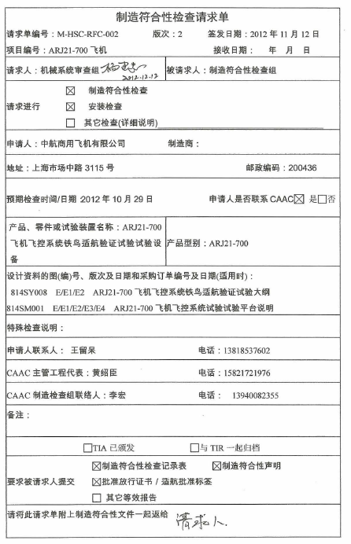

Slide 91
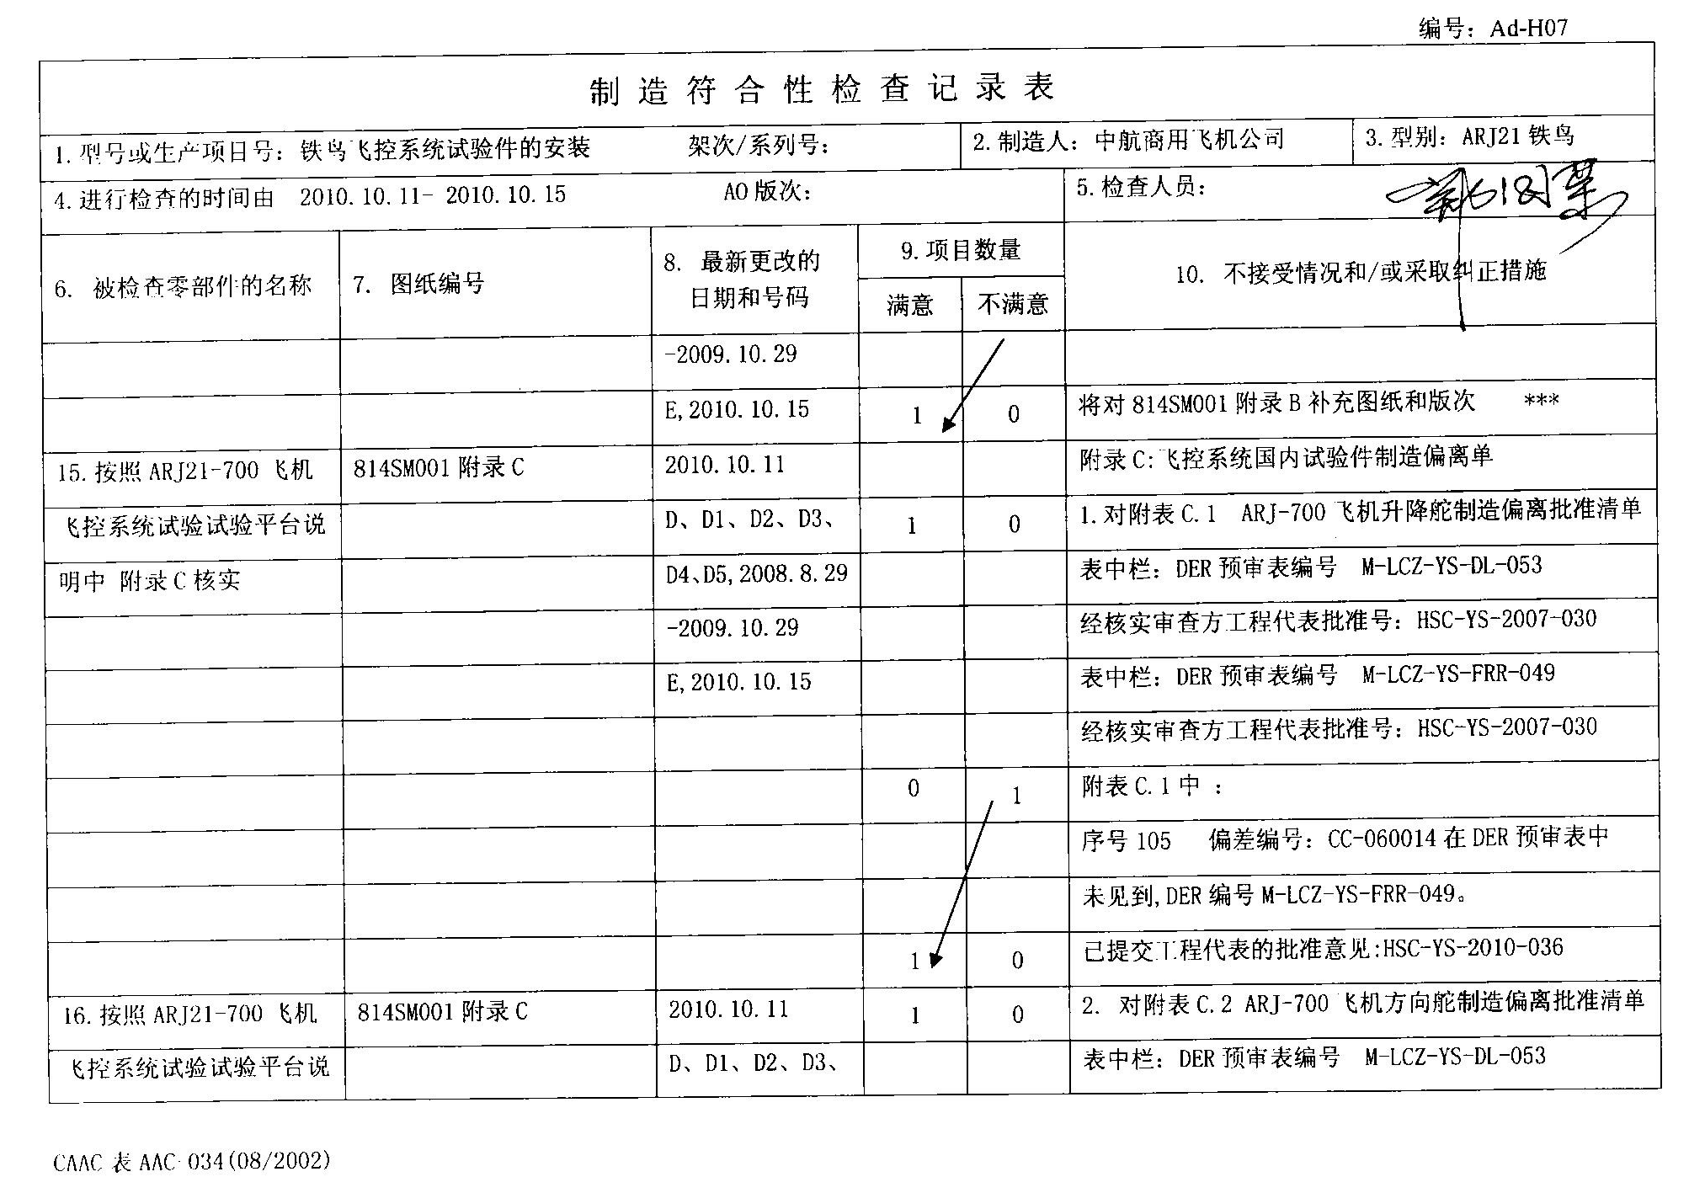

Slide 92
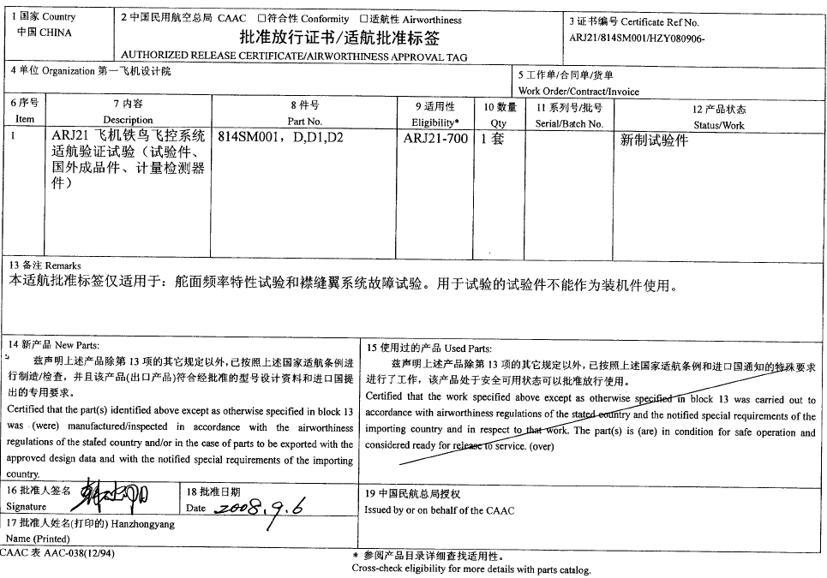

Slide 93
六.飞行试验
审定飞行试验
由CAAC试飞人员（试飞员和试飞工程师）完成试飞，并评估与性能、飞行特性、操纵品质、设备运行，以及使用限制、程序和信息有关的工程资料。
飞行试验不仅关注飞行员和航空器，还关注关注飞行员及其航空器运行所处的整个系统，包括机场、导航设施、空中交通系统、安全规则、运行程序以及环境因素，如天气等。
审定飞行试验必须在审查组长签发TIA之后开始
TIA之前申请人的飞行试验如果能表明试飞科目所对应的飞机构型和TIA之后的飞机构型一致，或者更改不影响此科目试验结果得有效性，并且结果制造检查代表的检查，则可以作为审定飞行试验；
TIA之后申请人的飞行试验和审定飞行试验可以有重合，称之为并行试验；
审定飞行试验大纲必须结果各专业专题审查代表及试飞审查代表的批准，并要对试飞科目进行风险评估和管理

Slide 94
七.总结
AP-21-AA-2011-03-R4主要针对TC/STC过程描述，除了以上所讲述内容之外，还包括：
噪声审定
设计保证系统审查
CPP、CP、PSCP编制要求
设计保证手册的设计要求

Slide 95
型号审定是保证型号设计满足适航标准的重要手段和措施；
掌握型号审定的关注要素是理解型号审定过程和开展技术审查工作的前提条件；
型号审定只是一种抽查工作，飞机的安全特性是设计出来的，不是审查出来的。

Slide 96
谢 谢
Question？

